Slide 1
PPT动画——动画分解制作
岳阳市网络工程职业技术学校
主讲人：黄毅

Slide 2
上节回顾
PPT超链接设置
幸运宝箱
本节内容
PPT动画分解制作

Slide 3
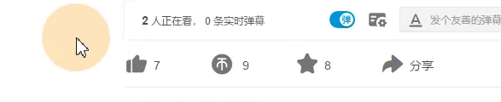

Slide 5
1、准备素材
网上搜索
自己制作

Slide 6


Slide 7
2、动画分解

